Slide 1




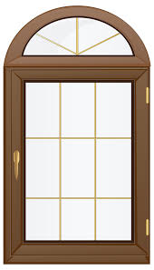






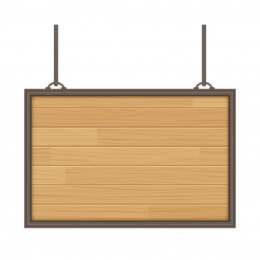

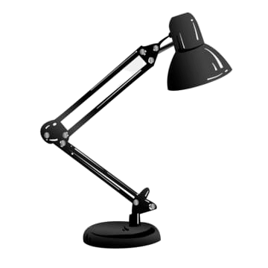







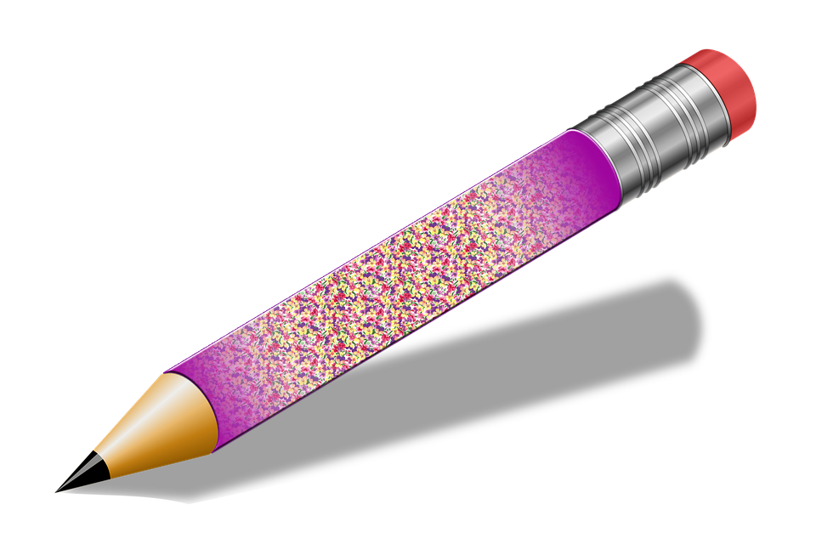
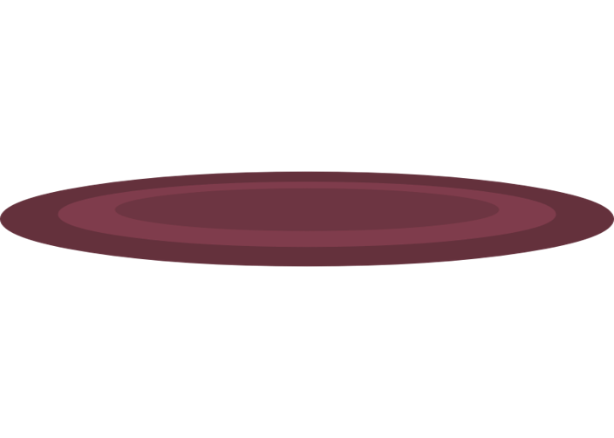




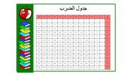
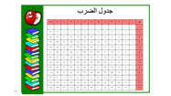

Slide 2



التاريخ / / ١٤٤هـ
رقم الصفحة :
المثلثات

Slide 3



٧-٤
المثلثات

Slide 4
جدول الضرب
x | ٠ | ١ | ٢ | ٣ | ٤ | ٥ | ٦ | ٧ | ٨ | ٩ | ١٠ | ١١ | ١٢
٠ | ٠ | ٠ | ٠ | ٠ | ٠ | ٠ | ٠ | ٠ | ٠ | ٠ | ٠ | ٠ | ٠
١ | ٠ | ١ | ٢ | ٣ | ٤ | ٥ | ٦ | ٧ | ٨ | ٩ | ١٠ | ١١ | ١٢
٢ | ٠ | ٢ | ٤ | ٦ | ٨ | ١٠ | ١٢ | ١٤ | ١٦ | ١٨ | ٢٠ | ٢٢ | ٢٤
٣ | ٠ | ٣ | ٦ | ٩ | ١٢ | ١٥ | ١٨ | ٢١ | ٢٤ | ٢٧ | ٣٠ | ٣٣ | ٣٦
٤ | ٠ | ٤ | ٨ | ١٢ | ١٦ | ٢٠ | ٢٤ | ٢٨ | ٣٢ | ٣٦ | ٤٠ | ٤٤ | ٤٨
٥ | ٠ | ٥ | ١٠ | ١٥ | ٢٠ | ٢٥ | ٣٠ | ٣٥ | ٤٠ | ٤٥ | ٥٠ | ٥٥ | ٦٠
٦ | ٠ | ٦ | ١٢ | ١٨ | ٢٤ | ٣٠ | ٤٦ | ٤٢ | ٤٨ | ٥٤ | ٦٠ | ٦٦ | ٧٢
٧ | ٠ | ٧ | ١٤ | ٢١ | ٢٨ | ٣٥ | ٤٢ | ٤٩ | ٥٦ | ٦٣ | ٧٠ | ٧٧ | ٨٤
٨ | ٠ | ٨ | ١٦ | ٢٤ | ٣٢ | ٤٠ | ٤٨ | ٥٦ | ٦٤ | ٧٢ | ٨٠ | ٨٨ | ٩٦
٩ | ٠ | ٩ | ١٨ | 27 | ٣٦ | ٤٥ | ٥٤ | ٦٣ | ٧٢ | ٨١ | ٩٠ | ٩٩ | ١٠٨
١٠ | ٠ | ١٠ | ٢٠ | ٣٠ | ٤٠ | ٥٠ | ٦٠ | ٧٠ | ٨٠ | ٩٠ | ١٠٠ | ١١٠ | ١٢٠
١١ | ٠ | ١١ | ٢٢ | ٣٣ | ٤٤ | ٥٥ | ٦٦ | ٧٧ | ٨٨ | ٩٩ | ١١٠ | ١٢١ | ١٣٢
١٢ | ٠ | ١٢ | ٢٤ | ٣٦ | ٤٨ | ٦٠ | ٧٢ | ٨٤ | ٩٦ | ١٠٨ | ١٢٠ | ١٣٢ | ١٤٤

Slide 5

لوحة تعزيز النجوم

Slide 6
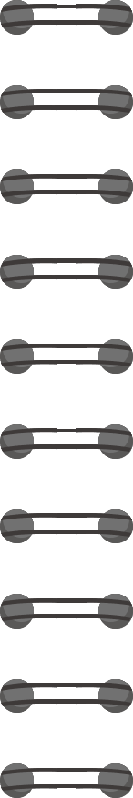
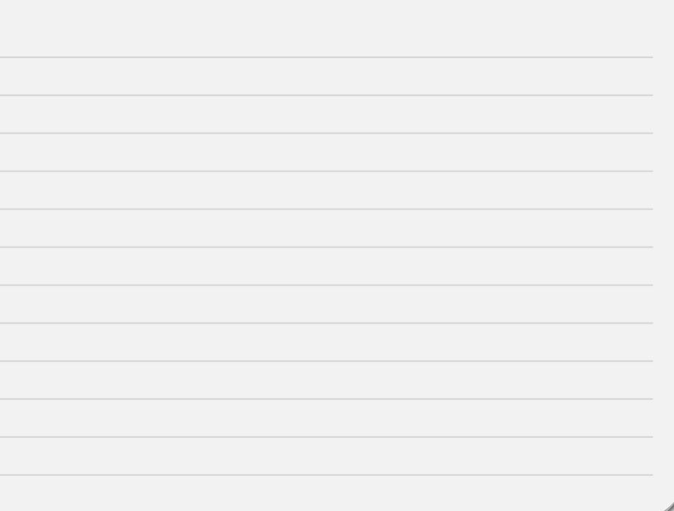




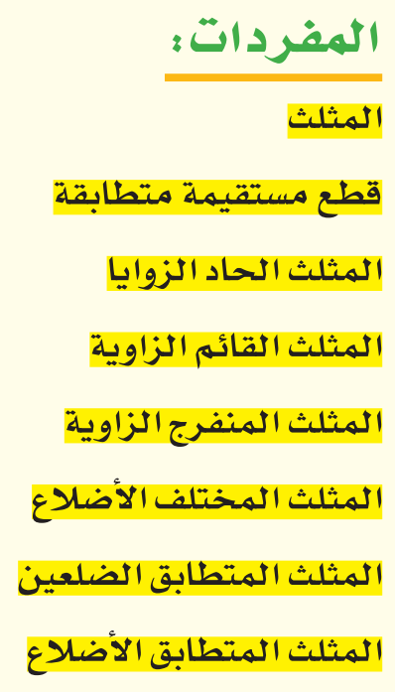


المثلثات
٧ – ٤
المثلث من حولنا

Slide 7

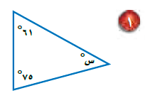
تابع
ما قبل الدرس ( التهيئة والإحماء )
المثلثـات
ورقة عمل
الهندسة: المضلعات
انظر للمثلثات الثلاثة المرسومة أمامك على الورقة ثم قس زوايا كل مثلث وأكمل الجدول
٢
٢
٢
١
٣
١
٣
١
٣
قياسات الزوايا
+ + |  |  |  | المثلث
 |  |  |  | ١
 |  |  |  | ٢
 |  |  |  | ٣
٣
٢
١
٣
٢
١
º
º
º
º
١٨٠
٧٥
٦١
٤٤
º
º
º
º
١٣٤
١٩
٢٧
١٨٠
º
º
º
º
٥٤
٥٤
٩٠
١٨٠
قارن نتيجتك بنتائج زملائك
ما الذي تستنتجه عن زوايا المثلث الثلاث ؟

Slide 8
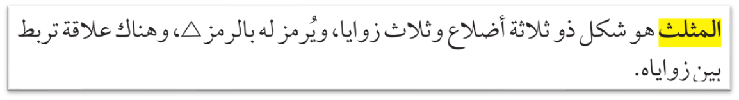
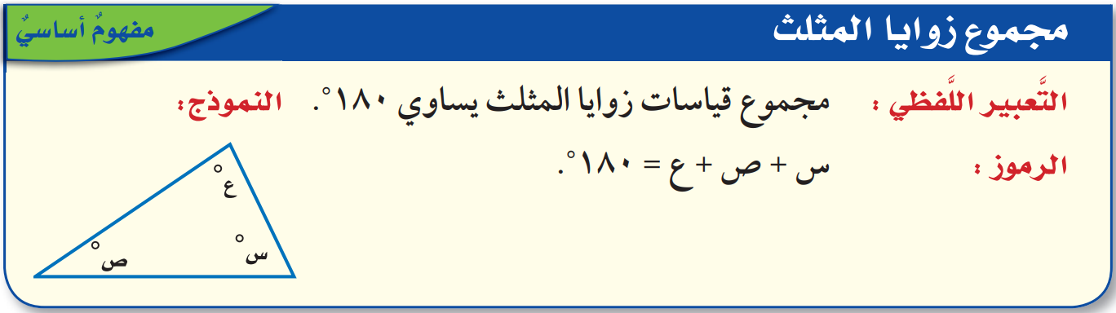
المثلثات

Slide 9
عــــــــــرض الدرس
المثلثـات
نشاط
ب
جـ
أ
نوع الزاوية التي تشكلت حين التقت الرؤوس الثلاثة زاوية مستقيمة
مجموع قياسات زوايا المثلث يساوي
º
١٨٠
⬇ المثلث : شكل له ثلاثة أضلاع وثلاث زوايا ويرمز له بالرمز

Slide 10
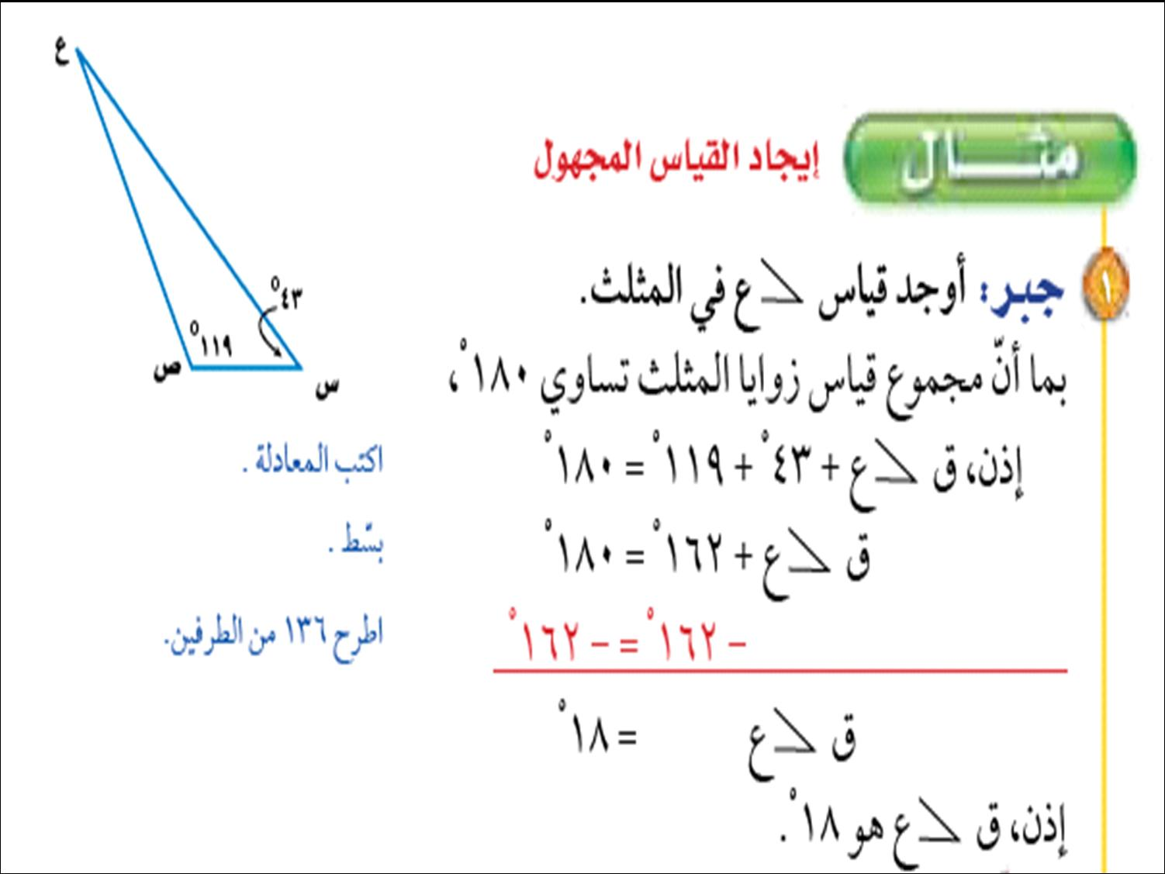

Slide 11



الحل :
ق < جـ + ٢٥ + ١٠٨ = ١٨٠
ق < جـ +١٣٣= ١٨٠
- ١٣٣ =-١٣٣
ق < جـ = ٤٧

Slide 12


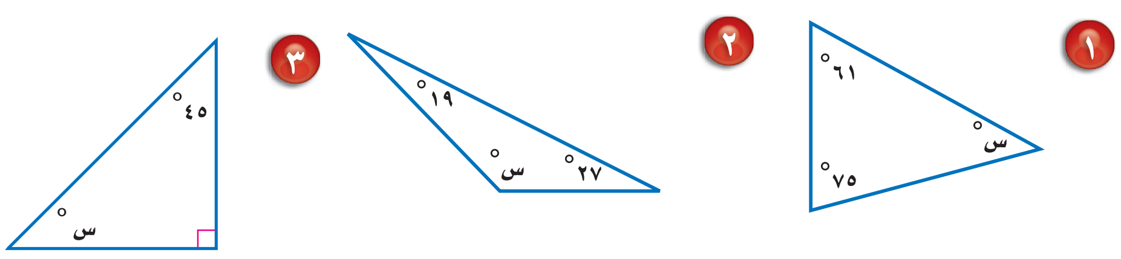
الحل :
الحل :
الحل :
ق < س + ٢٧ + ١٩ = ١٨٠
ق < س +٤٦= ١٨٠
- ٤٦ =-٤٦
ق < س = ١٣٤
ق < س + ٦١ + ٧٥ = ١٨٠
ق < س +١٣٦= ١٨٠
- ١٣٦ =-١٣٦
ق < س = ٤٤
ق < س + ٩٠ + ٤٥ = ١٨٠
ق < س +١٣٥= ١٨٠
- ١٣٥ =-١٣٥
ق < س = ٤٥

Slide 13

الإجابة (ج)

Slide 14

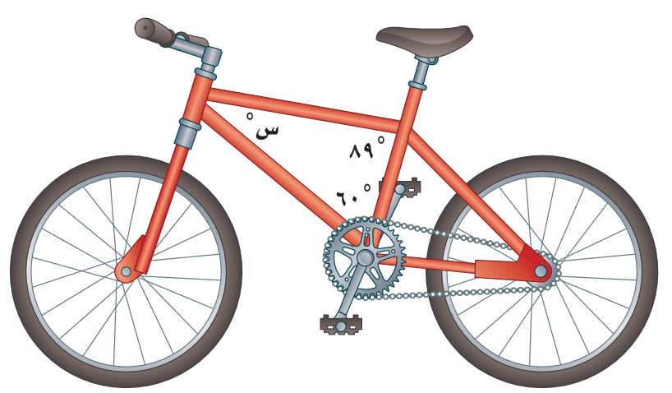
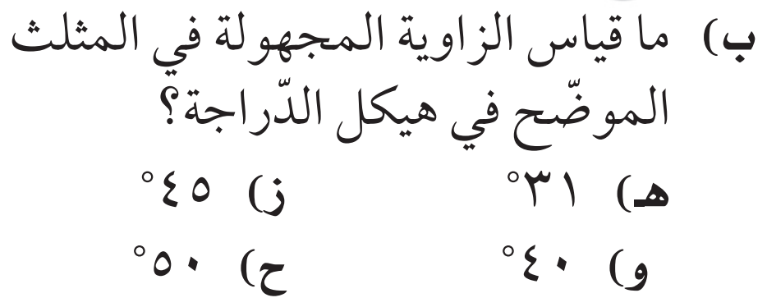
س + ٨٩ +٦٠ =١٨٠
س +١٤٩ = ١٨٠
-١٤٩ = -١٤٩
س = ٣١
الحل:

Slide 15
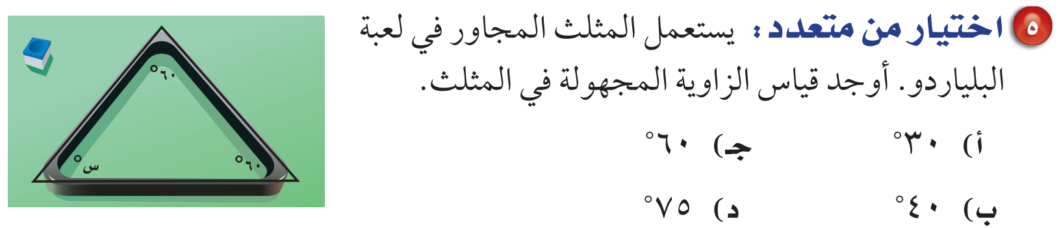
س + ٦٠ +٦٠ =١٨٠
س +١٢٠ = ١٨٠
-١٢٠ = -١٢٠
س = ٦٠
الحل:

Slide 16
المثلثـات

Slide 17
د) قائم الزاوية ومختلف الأضلاع
ج) قائم الزاوية ومتطابق الضلعين

Slide 18

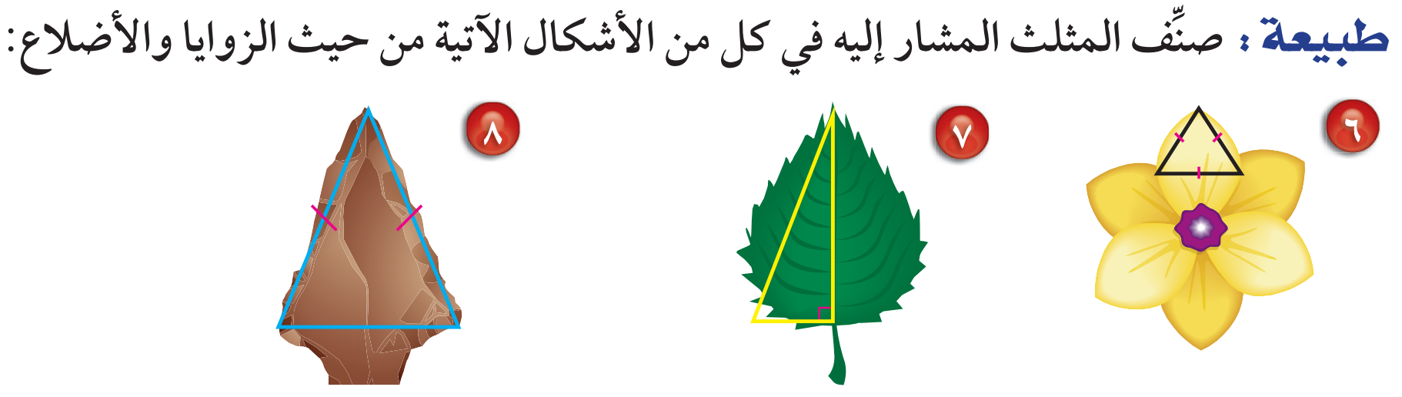
٨) حاد الزوييا ومتطابق الضلعين
٦) حاد الزوايا متطابق الاضلاع
٧) قائم الزاوية ومختلف الأضلاع

Slide 19
ارسمي مثلثًا فيه زاوية منفرجة واحدة ولا يوجد فيه أضلاع متطابقة، ثم صنِّفه.
ارسمي زاوية منفرجة بحيث يكون ضلعاها غير متساويين في الطول. ثم صلى بين نهايتي الضلعين لتشكّل مثلثًا. فيكون الناتج مثلثًا منفرج الزاوية، ومختلف الأضلاع.

Slide 20
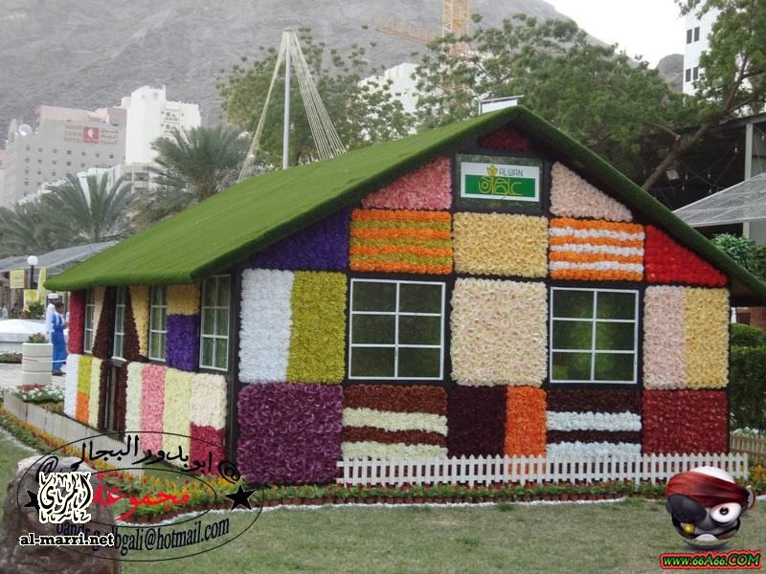
مثال:
صنف المثلث في الصورة باستعمال الزوايا والاضلاع
الحل:
مثلث منفرج الزاوية ومتطابق الضلعين

Slide 21
ارسمى مثلثًا فيه زاوية قائمة وضلعان متطابقان، ثم صنّفه.
ارسمي زاوية قائمة، بحيث يكون ضلعاها قطعتين متطابقتين.
صلى بين نهايتي القطعتين المتطابقتين لتشكّل مثلثًا،
فيكون المثلث الناتج قائم الزاوية ومتطابق الضلعين

Slide 22
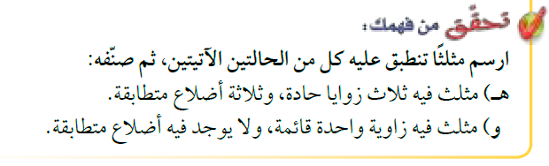
قائم الزاوية ومختلف الأضلاع
حاد الزاوية ومتطابق الأضلاع

Slide 23
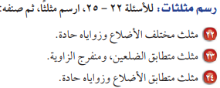

Slide 24
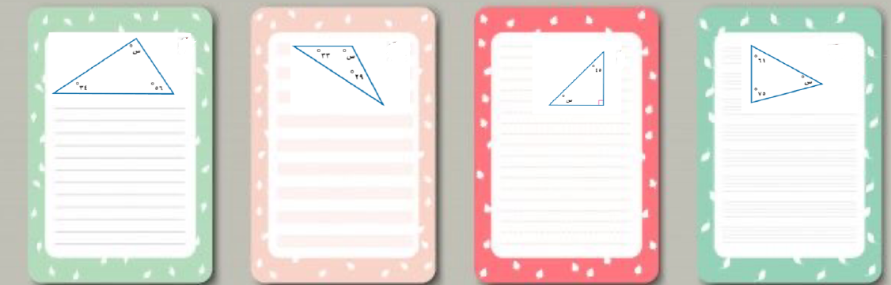




مجموع زوايا المثلث = ١٨٠ ᵒ
مجموع زوايا المثلث = ١٨٠ ᵒ
مجموع زوايا المثلث = ١٨٠ ᵒ
مجموع زوايا المثلث = ١٨٠ ᵒ
س + ٢س + ٩٠ = ١٨٠
س + س + س = ١٨٠
س + ٩٠ + ٥٣ = ١٨٠
س + ٢٩ + ٣٣ = ١٨٠
3س + ٩٠ = ١٨٠
٣س = ١٨٠
س + ١٤٣ = ١٨٠
س + ٦٢ = ١٨٠
ــ ٩٠ = ــ ٩٠
٣ ٣
ــ ١٤٣ = ــ ١٤٣
ــ ٦٢ = ــ ٦٢
٣س = ٩٠ ᵒ
س = ٦٠ ᵒ
س = ٣٧ ᵒ
٣ ٣
س = ١١٨ ᵒ
س = ٣٠ ᵒ

Slide 25
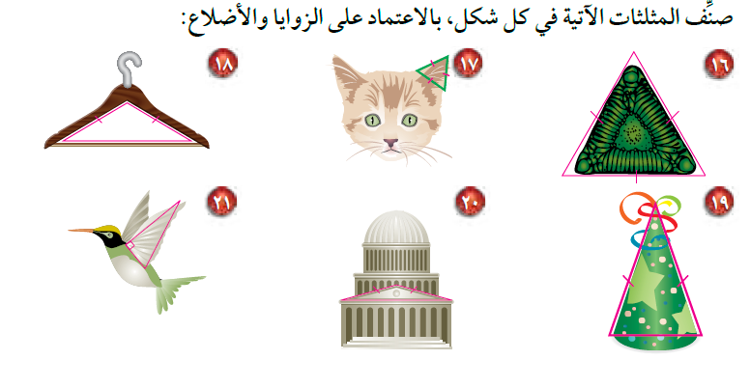

Slide 26
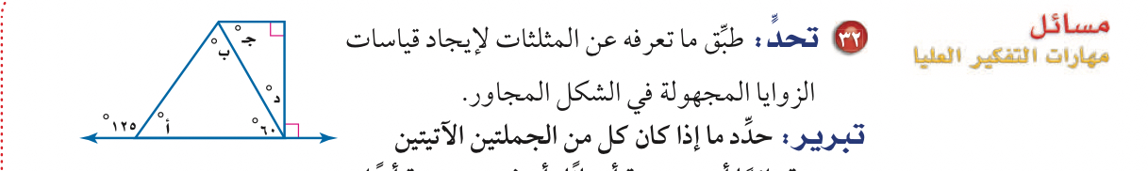

د = ١٨٠ - (٩٠+ ٦٠)
د= ١٨٠ - ١٥٠
د= ٣٠
جـ +٩٠ +٣٠ = ١٨٠
جـ +١٢٠ = ١٨٠
-١٢٠ = -١٢٠
جـ = ٦٠
ب = ١٨٠ - (٦٠+ ٥٥)
د= ١٨٠ - ١١٥
د= ٦٥
أ= ١٨٠ - ١٢٥
أ= ٥٥

Slide 27

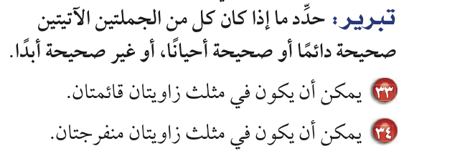
غير صحيحة أبدا
لأن مجموع الزوايا سوف يكون أكبر من ١٨٠ ᵒ
غير صحيحة أبدا
لأن مجموع الزوايا سوف يكون أكبر من ١٨٠ ᵒ

Slide 28

